Slide 1
汇编语言与逆向技术 第8章 节表、导入表、导出表

Slide 2
本章知识点
区块表（节表、节区头）
导入表（输入表）
导出表（输出表）

Slide 3
1. 区块表（节表、节区头）

Slide 4
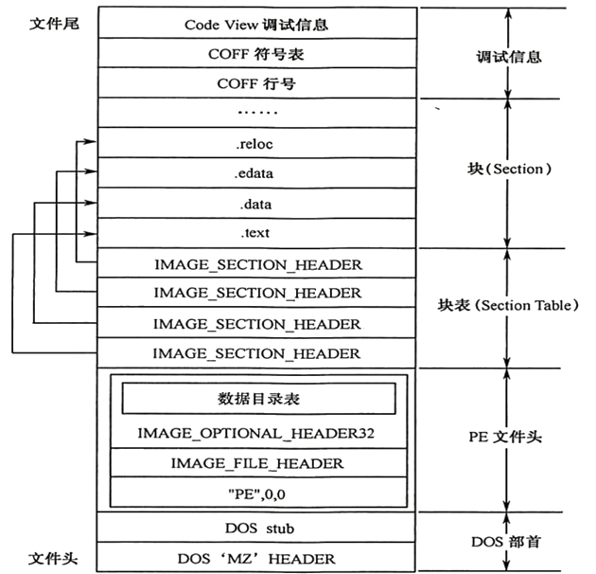

Slide 5
区块表（节表、节区头）
保证程序的安全性
把code和data放在同一个内存区块中相互纠缠，很容易引发安全问题
code有可能被data覆盖，导致崩溃
PE文件格式将内存属性相同的数据统一保存在一个被称为“区块”（Section）的地方

Slide 6
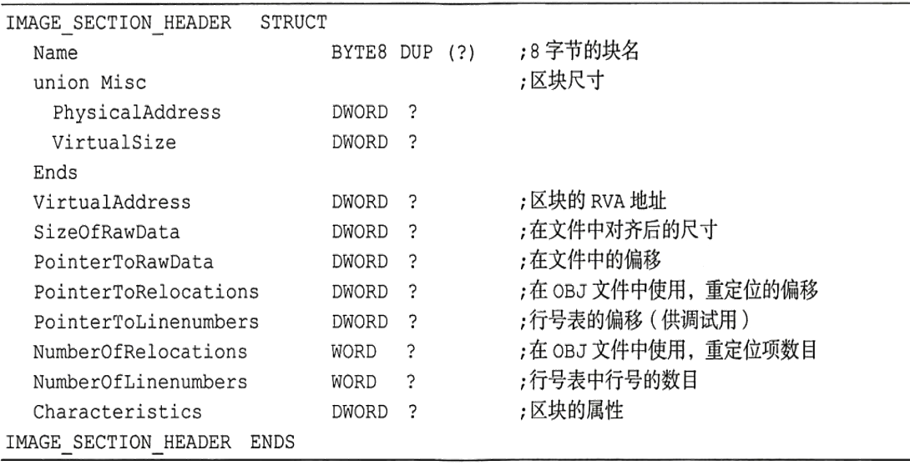
区块表（节区头）

Slide 7
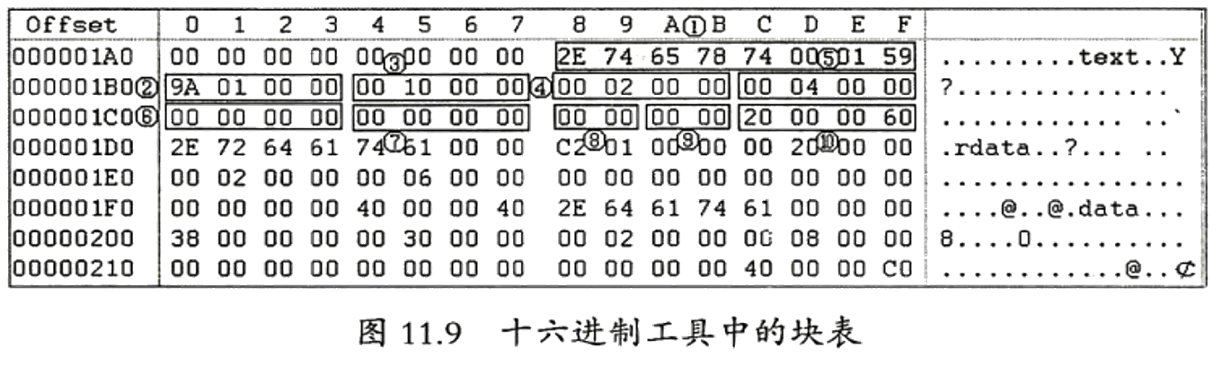
区块表（节表、节区头）

Slide 8
区块表（节表、节区头）
Name（8 BYTE）：块名
VirtualSize（DWORD）：在内存空间中，区块的大小
VirtualAddress（DWORD）：区块在内存空间中的起始RVA
SizeOfRawData（DWORD）：该区块在硬盘中所占的空间
PointerToRawData（DWORD）：该区块在硬盘中的偏移

Slide 9

单选题
1分
VirtualSize是否需要与SizeOfRawData一致？
A
是
B
不是
提交

Slide 10
区块表（节表、节区头）
PointerToReLocations （DWORD） : 在EXE文件中无意义
PointerToLinenumbers （DWORD） : 行号表在文件中的偏移量
NumberOfReLocations （WORD） : 在EXE文件中无意义
NumberOfLinenumbers （WORD） : 该块在行号表中的行号数目

Slide 11
属性：内存属性
Characteristics：块属性
IMAGE_SCN_MEM_EXECUTE
20000000h，可执行
IMAGE_SCN_MEM_READ
40000000h，可读
IMAGE_SCN_MEM_WRITE
80000000h，可写

Slide 12
多选题
10分
.text区块的属性值是60000020h，则.text区块的内存属性是？
A
可执行
B
可读
C
可写
提交

Slide 13
多选题
10分
.rdata区块的属性值是40000040h，则.rdata区块的内存属性是？
A
可执行
B
可读
C
可写
提交

Slide 14
多选题
10分
.data区块的属性值是0C0000040h，则.data区块的内存属性是？
A
可执行
B
可读
C
可写
提交

Slide 15
属性：区块内容
IMAGE_SCN_CNT_CODE
00000020h，包含可执行代码
IMAGE_SCN_CNT_INITIALIZED_DATA
00000040h，包含已初始化数据
IMAGE_SCN_CNT_UNINITIALIZED_DATA
00000080h，包含未初始化数据

Slide 16
多选题
10分
.text区块的属性值是60000020h，则.text区块的内容是？
A
代码
B
已初始化数据
C
未初始化数据
提交

Slide 17
多选题
10分
.rdata区块的属性值是40000040h，则.rdata区块的内容是？
A
代码
B
已初始化数据
C
未初始化数据
提交

Slide 18
多选题
10分
.data区块的属性值是0C0000040h，则.data区块的内存属性是？
A
代码
B
已初始化数据
C
未初始化数据
提交

Slide 19
常见的区块（节）
.text，代码区块，链接器把所有目标文件的.text区块连接成一个大的.text区块
.data，读、写数据区块，全局标量
.rdata，只读数据区块，调试目录、字符串等

Slide 20
常见的区块（节）
.idata，导入表
.edata，导出表
.rsrc，资源数据，菜单、图标、位图等
.bss，未初始化数据，被.data取代，增加VirtualSize到足够放下未初始化数据

Slide 21
区块（节）的对齐
硬盘上的对齐
FileAlignment
200h（2字节），扇区对齐
内存上的对齐
SectionAlignment
1000h（16字节），内存页对齐

Slide 22
文件偏移与虚拟内存地址转换
Image（内存映像）
PE文件加载到内存时，根据区块表的定义加载
PE文件与内存中的Image具有不同的形态，如区块间隙

Slide 23
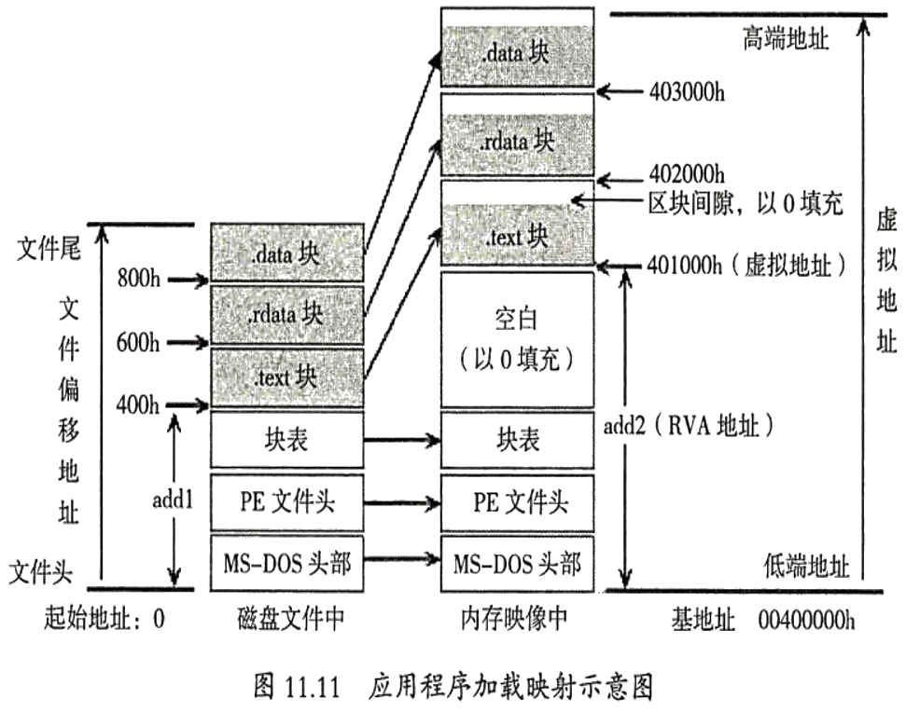
文件偏移与虚拟内存地址转换

Slide 24
文件偏移与虚拟内存地址转换
文件被映射到内存中时，MS-DOS头部、PE文件头和区块表的偏移位置与大小均没有变化
各区块（节区）被映射到内存中后，其偏移位置就发生了变化

Slide 25
文件偏移与虚拟内存地址转换
RVA to RAW
查找RVA所在的节区，可确定节区首地址（ 记为VirtualAddress ），以及文件块起始地址（ PointerToRawData ）
计算：RAW – PointerToRawData（文件块起始地址） = RVA – VirtualAddress （内存块起始RVA）
RAW = RVA – VirtualAddress + PointerToRawData

Slide 26
填空题
1分
PE文件在内存中的映射位置如图所示，相对内存地址RVA=2123h的数据在PE文件中的Offset是 [填空1] ？
作答

Slide 27
RVA to RAW
RVA=2123h在.rdata区块
.rdata区块的相对虚拟地址RVA范围是2000h到3000h
得出 VirtualAddress = 2000h
可推测 PointerToRawData=600h
RAW=2123h（RVA）- 2000h（VirtualAddress）+600h（PointerToRawData）=723h
RVA与RAW（文件偏移）间的相互变换时PE头的最基本内容，需要熟悉并掌握。

Slide 28
2. 导入表 IAT

Slide 29
DLL
传统库的问题
Windows操作系统提供了数量庞大的库函数
关联：进程、内存、窗口、消息、文件、网络等
传统读取插入到源程序的方式效率低下
如果每个进程都包含相同的库，严重浪费内存

Slide 30
DLL
Dynamic Link Libary(DLL)被提出
需要时调用
允许各进程共享
便于修改和更新

Slide 31
DLL
如何实现？
需要一种结构化存储，保存DLL以及相关的核心库函数，便于共享
需要缓解硬编码的问题，例如通过PE加载器将加载信息保存，便于运行时调用及修改更新

Slide 32
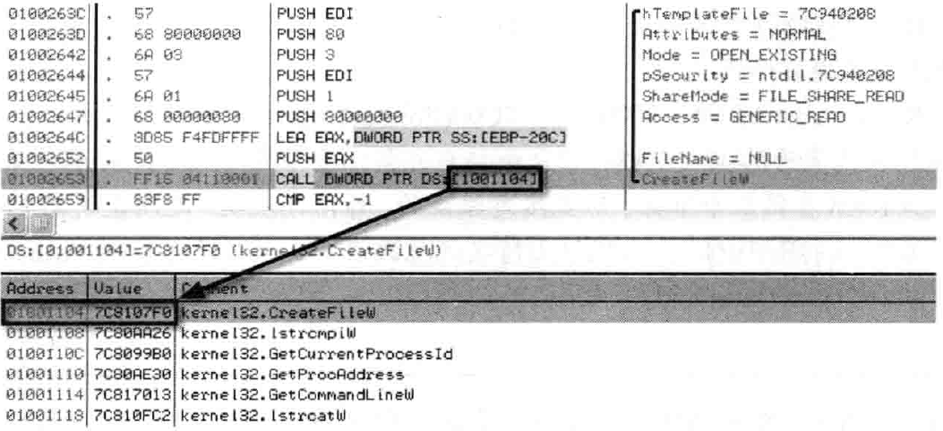
DLL
不直接存储和跳转到目标库函数的执行地址,如 [7C8107F0]
通过中间地址进行周转，如[1001104]
原因：
目标库函数的加载地址随版本（操作系统版本、库版本）变化
DLL重定位使得加载地址变化

Slide 33
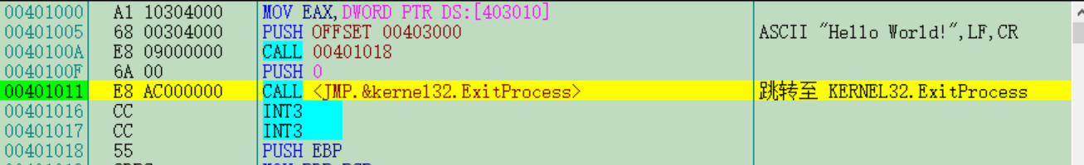
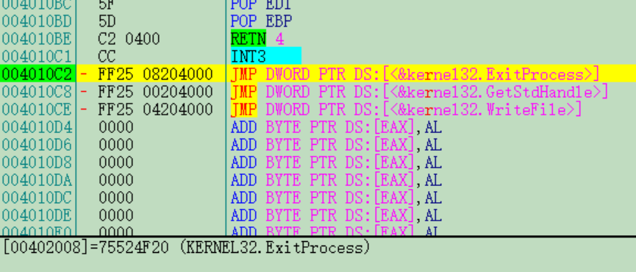
hello.exe
为什么不直接使用call 75524F20调用函数？

Slide 34
JMP跳转
近跳转(Near jump)
A jump to an instruction within the current code segment (the segment currently pointed to by the CS register)
E9 → JMP rel32/rel16
短跳转(Short jump)
A near jump where the jump range is limited to –128 to +127 from the current EIP value.
EB → JMP rel8
远跳转(Far jump)
A jump to an instruction located in a different segment than the current code segment but at the same privilege level, sometimes referred to as an intersegment jump.
FF /5 → JMP m16:32 JMP DWORD PTR DS:[<&kernel32.ExitProcess>]

Slide 35
导入表IAT
IAT是一种表结构
标记程序需要使用哪些库中的哪些函数
IMAGE_IMPORT_DESCRIPTOR（IID）
IMAGE_IMPORT_BY_NAME

Slide 36
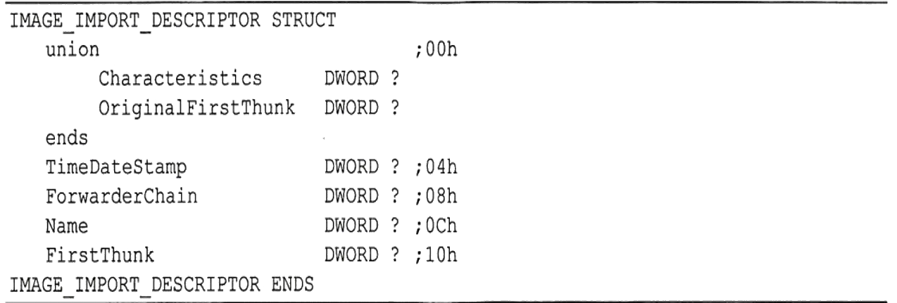
IMAGE_IMPORT_DESCRIPTOR
IMAGE_IMPORT_DESCRIPTOR结构体中记录PE文件要导入哪些库文件

Slide 37
IMAGE_IMPORT_DESCRIPTOR
PE程序往往需要导入多个库
导入多少个库，就存在多少个IMAGE_IMPORT_DESCRIPTOR结构体
多个结构体组成数组，以NULL结构体结束
一个库存在多个函数，因此某个库的IAT形成一个table

Slide 38
IMAGE_IMPORT_DESCRIPTOR
Name （DWORD），库文件名字符串的地址（RVA）
OriginalFirstThunk（DWORD），INT(Import Name Table)的地址（RVA）
FirstThunk （DWORD），IAT(Import Address Table)的地址（RVA）

Slide 39
IMAGE_IMPORT_DESCRIPTOR
Table：PE头中的Table即指数组
INT与IAT是DWORD数组，以NULL结束
INT与IAT的各元素一般指向相同地址

Slide 40
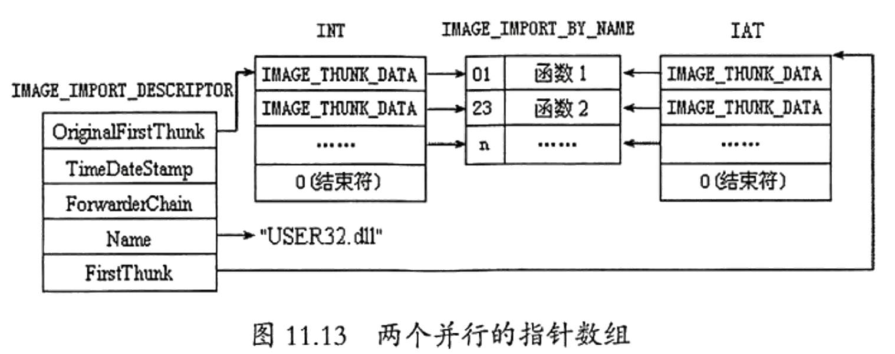
INT（Import Name Table）, IAT（Import Address Table）

Slide 41
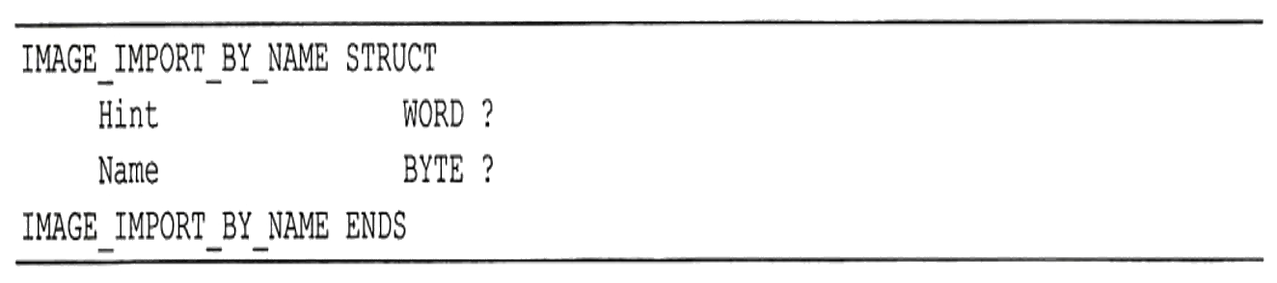
IMAGE_IMPORT_BY_NAME
Hint 是函数在DLL导出表中的索引号。
PE加载器用Hint在DLL的导出表里快速查询函数
该值不是必须的，一些连接器将此值设为0。
Name 导入函数的函数名
函数名是一个ASCII字符串。
是可变尺寸域，以NULL结尾

Slide 42
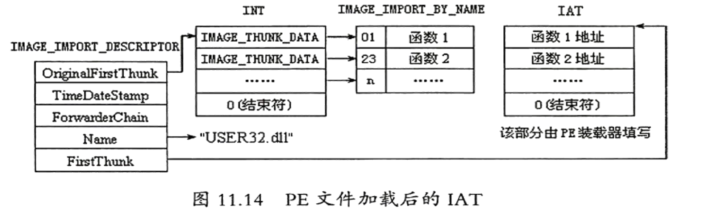
PE文件加载后的IAT
EAT
函数地址
Load

Slide 43
IAT输入过程（PE装载）
1. 读取IID的name成员，获取库名称字符串，例如“kernel32.dll”
2. 装载相应的库，类似LoadLibrary（“kernel32.dll”）
3. 读取IID的OriginalFirstThunk成员，获取INT地址
4. 读取INT，逐一获得IMAGE_IMPORT_BY_NAME的地址（RVA）
5. 使用IMAGE_IMPORT_BY_NAME的Hint或者Name项，获得函数的起始地址
如GetProcAddress（“ExitProcess”）
6. 读取IID的FirstThunk成员，获得IAT地址
7. 将第5步获得的函数地址写入IAT数组相应位置（该位置原本的硬编码地址会改变）
8. 重复步骤4到7，直到INT结束

Slide 44
单选题
10分
下面哪个结构的数据，在PE文件装载到内存中会产生变化？
A
Import Name Table(INT)
B
Import Address Table(IAT)
C
IMAGE_IMPORT_DESCRIPTOR(IID)
D
IMAGE_IMPORT_BY_NAME
提交

Slide 45
单选题
10分
库函数的内存地址存储在哪个结构中？
A
INT
B
IAT
C
IMAGE_IMPORT_DESCRIPTOR(IID)
D
IMAGE_IMPORT_BY_NAME
提交

Slide 46
单选题
10分
函数名字符串存储在哪个数据结构中？
A
IAT
B
INT
C
IMAGE_IMPORT_DESCRIPTOR(IID)
D
IMAGE_IMPORT_BY_NAME
提交

Slide 47
填空题
20分
Windows装载PE文件时，将库函数的内存地址动态地写入PE文件的导入表。 下面4个数据结构的访问顺序是：[填空1] [填空2] [填空3] [填空4] （填写A、B、C、D）
A
IAT
B
INT
C
IMAGE_IMPORT_DESCRIPTOR(IID)
D
IMAGE_IMPORT_BY_NAME
正常使用填空题需3.0以上版本雨课堂
作答

Slide 48
主观题
10分
导入表有哪些安全问题？如何进行安全加固？
正常使用主观题需2.0以上版本雨课堂
作答

Slide 49
3. 导出表 EAT

Slide 50
IMAGE_EXPORT_DIRECTORY
EAT是DLL的核心机制（主要用于DLL中）
不同程序可以调用库文件中提供的函数
通过EAT，得到库文件导出函数的入口地址

Slide 51
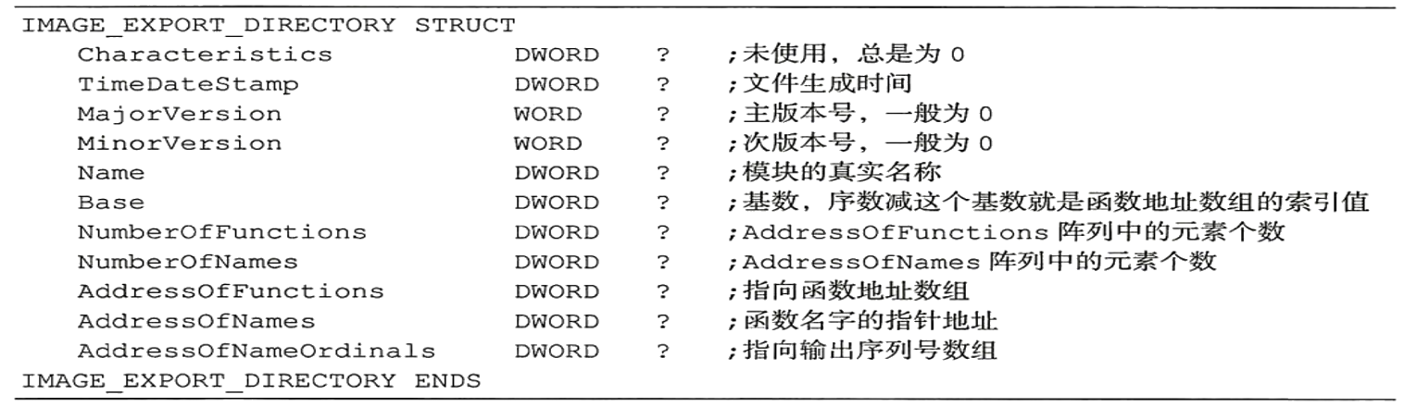
IMAGE_EXPORT_DIRECTORY

Slide 52
IMAGE_EXPORT_DIRECTORY（IED）
Name
库文件名字符串地址
NumberOfFunctions
实际Export函数的个数
NumberOfNames
Export函数中具有名字的函数个数
AddressOfFunctions
Export函数地址数组
AddressOfNames
函数名称地址数组
AddressOfNameOrdinals
Ordinal地址数组

Slide 53
EAT与函数起始地址
IED：AddressOfName
1.
Function Name Array
2. Cmp string
（目标函数）
Function Name
（name_index）
4.
IED： AddressOfNameOridinals
3.
Ordinal Array
4.
Ordinal Value
6.
5.
Function Address Array (EAT)
6.
Function Address（RVA）
IED： AddressOfFunctions
7. +ImageBase
Function Address（VA）

Slide 54
GetProcAddress()操作原理
1. AddressOfName定位“函数名称数组”
2. 在“函数名称数组”中，通过比较字符串（strcmp），查找指定的函数名称
此时的数组索引称为name_index
3. 利用AddressOfNameOrdinals成员，定位ordinal数组
4. 在ordinal数组中，通过name_index查找相应的ordinal值
5. AddressOfFunctions，定位“函数地址数组”（EAT）
6. 在“函数地址数组”中，利用ordinal值作为索引，获得指定函数的起始地址

Slide 55
EAT
对于没有名称的导出函数，是以序号导出的，那么查找的时候直接用ordinal序号减去IED.base，得到的值就是函数在AddressOfFunctions中的下标，继而找到相应的函数地址

Slide 56
单选题
10分
IMAGE_EXPORT_DIRECTORY结构的哪个成员指向DLL的“函数名称数组”？
A
AddressOfNames
B
AddressOfFunctions
C
AddressOfNameOrdinals
D
NumberOfNames
提交

Slide 57
单选题
10分
IMAGE_EXPORT_DIRECTORY结构的哪个成员指向DLL的“函数地址数组”（EAT）？
A
AddressOfNames
B
AddressOfFunctions
C
AddressOfNameOrdinals
D
NumberOfNames
提交

Slide 58
填空题
30分
给定库函数的函数名，定位该函数的起始地址的过程中，访问IMAGE_EXPORT_DIRECTORY结构成员的顺序是 [填空1] [填空2] [填空3] (直接填写A、B、C)
AddressOfFunctions
AddressOfNames
AddressOfOrdinals
正常使用填空题需3.0以上版本雨课堂
作答

Slide 59
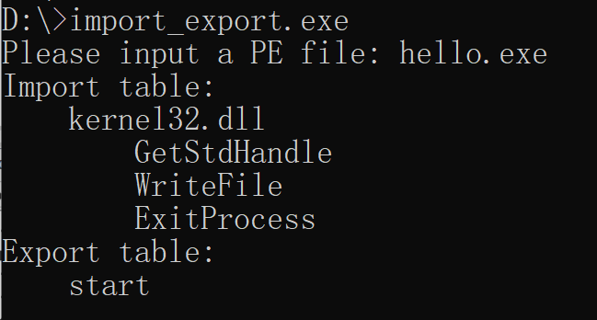
Lab4读取PE文件的输入表和输出表
输入PE文件的文件名，调用Windows API函数，打开指定的PE文件；
读取PE文件的输入表，显示输入表中引入的DLL文件名和对应的库函数名字；
读入PE文件的输出表，显示导出函数的函数名；

Slide 60
实验报告
描述PE文件的输入表的作用和数据结构
描述PE文件的输出表的作用和数据结构
程序的汇编语言源代码和注释
程序测试时，输出结果的截图

